Slide 1
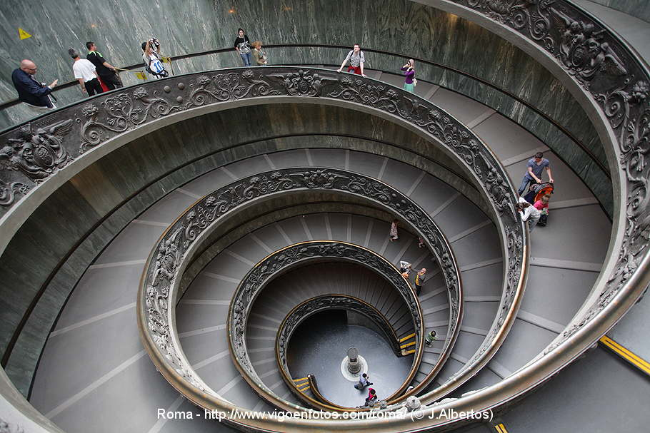

Facultad de Ingeniería
-Cátedra de Trabajo Final-
TIF 3
La Metodología
Mag. Ing. Diego Navarro
Prof. Dra. Ruth Leiton

Slide 2
LAS PARTES DEL TFI o TFG
Parte 1: Marco Teórico | Capítulo 1: Marco Referencial | Sección 1: Identificación del problema.
 |  | Sección 2: Justificación del problema.
 |  | Sección 3: Estado del arte
 |  | Sección 4: Objetivos
 | Capítulo 2: Marco Conceptual | Sección 1: Marco tecnológico ingenieril
 |  | Sección 2: Marco interdisciplinario
Parte 2: Marco Metodológico | Capítulo 1: Desarrollo de ingeniería | Retomar y revisar Metodología presentada en TIF-3
 | Capítulo 2: Análisis de Resultados | Retomar cómo se analizan los resultados
Elementos finales | Conclusiones
 | Anexos
 | Fuentes Bibliográficas
Desarrollo de Ingeniería y Análisis de Resultados

Slide 3
Desarrollo de Ingeniería y Análisis de Resultados
Guía para la elaboración del
Marco Metodológico
del Trabajo Integrador Final (TIF)
(a partir del documento elaborado por la Mag. Lic. María Marta Arrieta Guevara)

Slide 4
ARRANQUE RÁPIDO
Las preguntas claves antes de empezar
¿Qué estoy construyendo/desarrollando?: aplicación, plataforma, modelo de IA, otro.
¿Qué metodología(s) de desarrollo he adoptado?: una sola; si es mixta, justificar la combinación explícitamente.
¿Cuál es el criterio de éxito de mi MVP?: la métrica o condición concreta que define que el proyecto 'funcionó'.
¿Quién es el usuario o destinatario?: aunque sea potencial o hipotético; es quien valida la utilidad del producto.
¿Qué va a resolver este proyecto?

Slide 5
Estructura general del Marco Metodológico
El marco metodológico es el corazón procedimental del TFI
No es un listado de pasos
No es un conjunto de «historias de usuarios»
No es una sección vacía de sentido:
Es la demostración de que el estudiante-TIF nivel 3 tomó decisiones fundamentadas sobre cómo abordar el problema.

Slide 6
Estructura general del Marco Metodológico
Metodología de desarrollo (o investigación)
La metodología general adoptada: ágil, orientada a objeto, mixta, prototipado, etc..
Justificación de por qué esa metodología: es la más adecuada para el proyecto y su contexto particular
Marco de trabajo específico (si aplica): Scrum, Kanban.

Slide 7
Estructura general del Marco Metodológico: LA ESCRITURA
En primera del plural (´desarrollamos´) o la tercera impersonal ('se desarrolló'), ambas opciones son válidas en el TIF 3, con una condición: consistencia a lo largo de todo el documento. La mezcla arbitraria rompe la coherencia del texto y dificulta la corrección.
Opciones recomendadas:
▸ Primera persona del plural: «Desarrollamos», «adoptamos», «definimos». Válida en proyectos de equipo y permite asumir autoría con claridad.
▸ Voz impersonal técnica: «El sistema implementa», «el módulo procesa», «se adoptó». Válida en proyectos individuales y da un tono más formal.

Slide 8
Estructura general del Marco Metodológico: LA BIBLIOGRAFÍA
En un trabajo académico de nivel universitario, las decisiones metodológicas y tecnológicas deben respaldarse en literatura y por ende la obligación de citar fuentes fiables, científicamente válidas, bajo el formato de las Normas APA 7° versión.
En Ingeniería Informática, las referencias válidas incluyen:
▸ Literatura académica: libros de ingeniería de software, papers de conferencias (IEEE, ACM), artículos de revistas científicas.
▸ Documentación técnica oficial: RFCs, especificaciones de lenguajes, whitepapers, documentación de frameworks.
▸ Estándares y normas: ISO, IEEE, documentos de organismos de estandarización.

Slide 9
Estructura general del Marco Metodológico
Secciones típicas
▸ Arquitectura del sistema o diseño general: cómo se estructura la solución globalmente: capas, módulos, componentes, flujos de datos.
▸ Tecnologías y herramientas: lenguajes, frameworks, plataformas, librerías. Justificar cada elección y qué alternativas descartaste
Desarrollo por componente: qué hace cada parte, cómo se construyó y qué decisiones técnicas se tomaron.
▸ Integración: cómo interactúan las partes entre sí y con sistemas externos, en el caso en que los hubiere.
▸ Iteraciones o sprints: por usar metodología ágil, se documenta cada ciclo con objetivos, entregables y aprendizajes.

Slide 10
EJEMPLOS
❌ Solo descripción (insuficiente) | ✅ Descripción + justificación (correcto)
«Se usó React para el frontend.» | «Se eligió React sobre Vue por su ecosistema de gestión de estado global (Redux), dado que la aplicación gestiona múltiples flujos concurrentes de datos entre módulos.»
«La base de datos utilizada es PostgreSQL.» | «Se eligió PostgreSQL sobre MySQL por su soporte nativo de datos JSON y su robustez en consultas complejas con joins, necesarias para el modelo de datos del sistema.»
«Se implementó autenticación JWT.» | «Se implementó JWT en lugar de sesiones server-side para mantener la arquitectura stateless del backend, requerida por el despliegue en contenedores sin estado compartido.»

Slide 11
Estructura general del Marco Metodológico
Sobre el código fuente en el marco metodológico:
No incluir bloques enteros de código.
El marco metodológico NO es un repositorio.
Incluya fragmentos representativos (10-20 líneas) que ilustren decisiones de diseño no triviales.
Cada fragmento debe ir acompañado de una explicación de por qué esa decisión y no otra.

Slide 12
Preguntas orientadoras y disparadores de escritura
Pregunta orientadora | Disparador de escritura
¿Qué componentes tiene la solución y cómo se relacionan? | «La arquitectura del sistema se organiza en [N] capas/módulos principales: [lista]. La comunicación entre ellos ocurre mediante...»
¿Qué herramientas se eligieron y por qué? | «La elección de [tecnología X] sobre [tecnología Y] respondió a [criterio técnico], dado que el proyecto requería [característica específica]...»
¿Qué desafíos técnicos se encontraron y cómo se resolvieron? | «Durante el desarrollo de [componente], se identificó que [problema]. La solución adoptada fue [solución] porque [justificación]...»

Slide 13
Análisis de Resultados
⚠️ NO CONFUNDIR
Análisis de resultados — Cap. 3 Responde: ¿qué obtuve y qué significa lo que obtuve? Permanece pegado a la evidencia. No sale del capítulo. | del TFGConclusiones — Capítulo final Responde: ¿qué aprendí y qué valor tiene? Integra toda la tesis. Mira hacia afuera del capítulo.

Slide 14
Cómo escribir el Marco Metodológico
Presentar los resultados en bruto: antes de interpretar, mostrar: métricas, gráficos, tablas, capturas, salidas del sistema. El lector debe ver los datos antes de leer tu interpretación de ellos.
Describir qué muestran los datos: no lo que significan todavía: qué se observa. Ejemplo: «El modelo obtuvo 91% de accuracy en el conjunto de prueba y 78% en el conjunto de validación cruzada.»
Interpretar en relación a los objetivos: ¿Ese resultado alcanza el umbral planteado? ¿Supera o queda por debajo de lo esperado? ¿Por qué? Cada interpretación debe anclar en un dato concreto.
Analizar discrepancias y comportamientos inesperados: si algo no salió como se esperaba, ¿Dónde falla el modelo? ¿En qué condiciones mejora? ¿Qué explica la diferencia entre escenarios?
Señalar limitaciones del análisis: qué no se pudo medir, qué quedó fuera del alcance, qué sesgo puede haber en los datos o en el método. Esto no es debilidad: es rigor académico.
STOP: no recomendar trabajo futuro, no generalizar a contextos distintos, no valorar el proyecto en su conjunto. Eso va en las conclusiones.

Slide 15
Pertenecen al Cap. 3 — Análisis | NO pertenecen al Cap. 3 — van en conclusiones
¿Los resultados alcanzaron las métricas de éxito definidas en los objetivos? | ¿El proyecto fue exitoso en términos generales?
¿Dónde el sistema funcionó mejor y peor? ¿Qué condiciones explican la diferencia? | ¿Qué aporta este trabajo al campo o a la disciplina?
¿Los resultados son consistentes entre distintos escenarios? | ¿Qué debería hacerse en trabajos futuros?
¿Qué errores o fallas se identificaron y a qué se atribuyen? | ¿Qué se aprendió a lo largo de todo el proceso?
¿Qué limitaciones metodológicas debe conocer el lector? | ¿Cómo se compara este proyecto con el estado del arte en términos de valor?

Slide 16
Ejemplos: análisis correcto vs. conclusión prematura
❌ INCORRECTO | ✅ CORRECTO
«El sistema demostró ser superior a las soluciones existentes, lo que confirma la viabilidad de esta arquitectura para aplicaciones reales.» | «El sistema procesó 240 imágenes por segundo, un 34% más que el baseline definido. Esta diferencia se mantuvo estable en los tres entornos de prueba.»
«El modelo alcanzó un F1-score de 0.87 en el conjunto de prueba.» (sin interpretación) | «El F1-score de 0.87 indica que el modelo balancea correctamente precisión y recall. La clase minoritaria obtuvo 0.81, lo que sugiere que el oversampling aplicado fue efectivo aunque no completo.»
«En futuras iteraciones se debería incorporar un dataset más amplio y explorar arquitecturas transformer.» (va en conclusiones) | «El análisis se realizó sobre 1.200 muestras. No es posible determinar si el comportamiento observado se mantiene con volúmenes mayores, lo cual constituye una limitación del presente análisis.»

Slide 17
La tabla espejo: del resultado a la conclusión
Si en el Cap. 3 se dijo... | En las conclusiones se driá...
«La latencia promedio fue de 120 ms, dentro del umbral definido.» | «El sistema cumple los requisitos de tiempo real para el caso de uso definido, lo que valida la arquitectura elegida como punto de partida escalable.»
«El módulo de detección falló en condiciones de baja iluminación.» | «La robustez ante condiciones adversas constituye la principal limitación del trabajo y define la dirección prioritaria para iteraciones futuras.»
«Los usuarios completaron el 85% de las tareas en el test de usabilidad.» | «La interfaz alcanzó un nivel de usabilidad satisfactorio para usuarios sin experiencia previa, lo que confirma que el enfoque centrado en el usuario fue efectivo.»

Slide 18
LA TABLA ESPEJO: ¿QUÉ CORRESPONDE AL MARCO METODOLÓGICO Y AL ANÁLISI DE RESULTADO?
Tipo de contenido | Marco Metodol. | Análisis de Resultados | Conclusiones
Metodología adoptada y su justificación | ✅ Sí | — | —
Adaptaciones de la metodología al contexto académico | ✅ Sí | — | —
Decisiones técnicas con justificación | ✅ Sí | — | —
Diagramas de arquitectura y diseño | ✅ Sí | — | —
Referencias bibliográficas y técnicas | ✅ Sí | — | —
Métricas y datos crudos | — | ✅ Sí | —
Interpretación de métricas vinculada a objetivos | — | ✅ Sí | —
Discrepancias o fallas observadas | — | ✅ Sí | —
Limitaciones del análisis específico | — | ✅ Sí | —
Limitaciones del trabajo completo | — | — | ✅ Sí
Valoración global del proyecto | — | — | ✅ Sí
Aporte al campo o disciplina | — | — | ✅ Sí
Trabajo futuro / recomendaciones | — | ❌ Nunca | ✅ Solo aquí
Respuesta a la pregunta de investigación | — | — | ✅ Sí

